Slide 1

Путешествие по лермонтовским местам
Белогорцева Лариса Васильевна
учитель русского языка и
литературы МОУ СОШ № 7
ст. Ессентукской Предгорного района
Ставропольского края

Slide 2
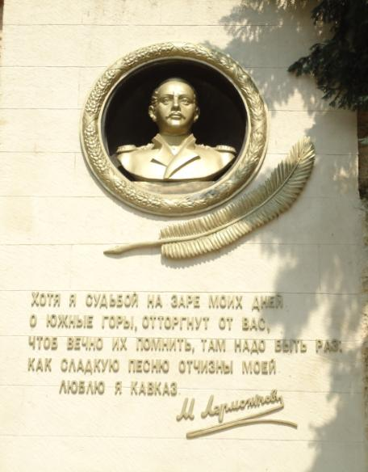

Slide 3
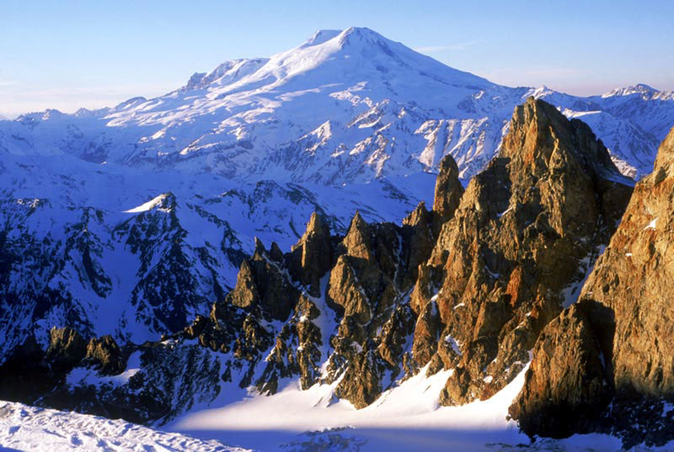
Кавказский хребет

Slide 4
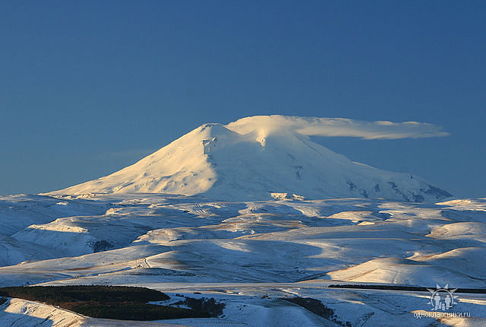
Гора Эльбрус

Slide 5
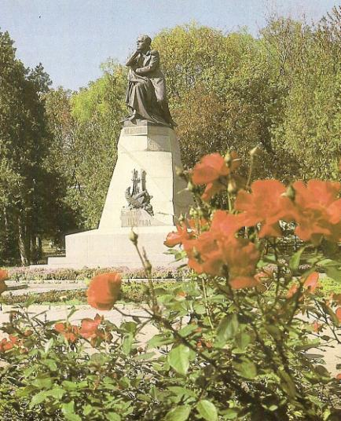
Памятник М. Лермонтову в
городе Пятигорске , откуда
бронзовый поэт задумчиво
смотрит на цепь Кавказских
гор.
Автор-русский скульптор, академик Александр Михайлович Опекушин.
Август 2011 год- исполнилось 122года со дня его открытия.

Slide 6
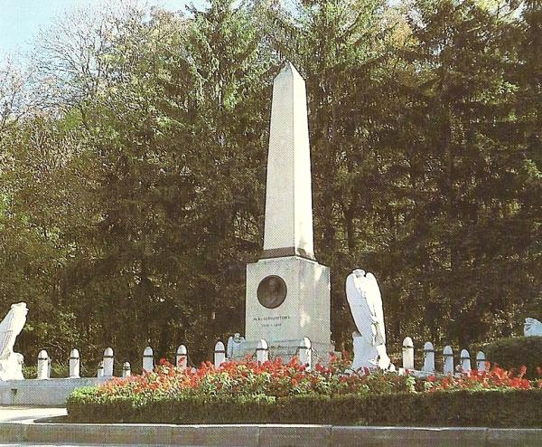
Место дуэли М.Ю.Лермонтова
Эхо выстрела
под Машуком
кинжальной
болью
отозвалось в
сердце каждого.
Никто в то лето
не был
равнодушным.
О дуэли писала
и говорила вся
Россия.

Slide 7
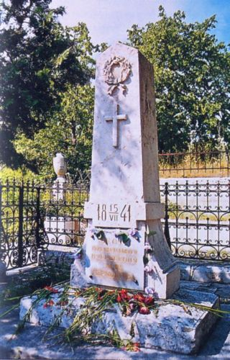
Первое захоронение поэта

Slide 8
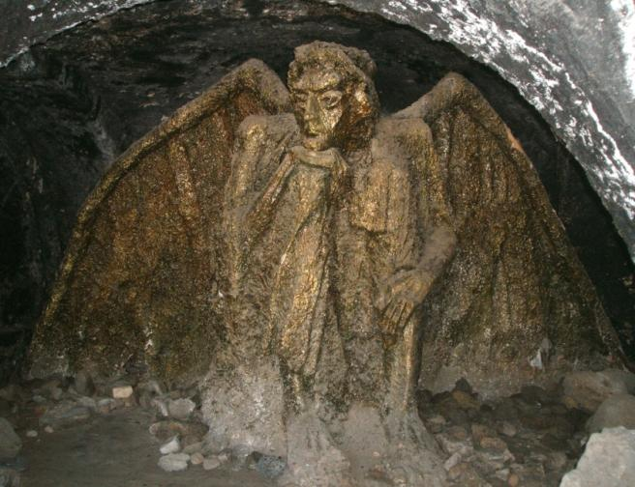
Кисловодский парк, где много скульптурных образов его героев – «Демон», «Мцыри»

Slide 9
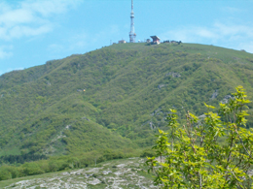
гора Машук

Slide 10
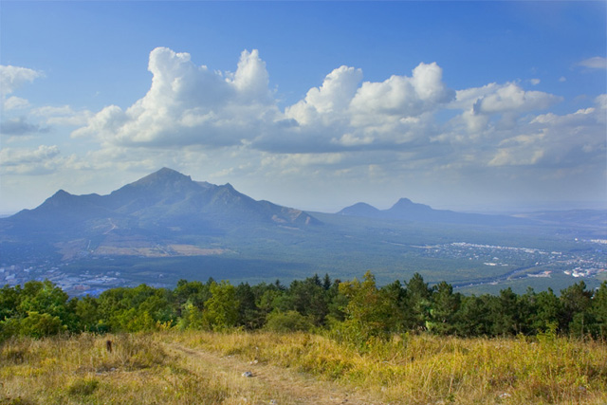
Гор Бештау

Slide 11
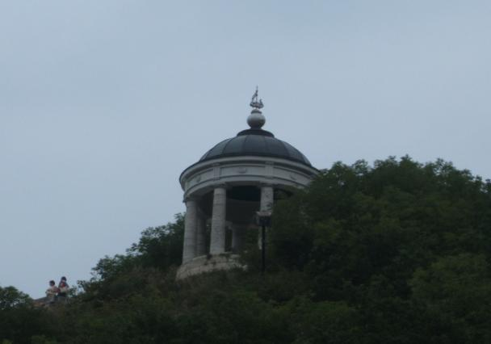
Эолова арфа
Она вызывает живой интерес как место, связанное с памятью о Лермонтове.
По диким тропинкам он взбирался на эти каменистые уступы Машука еще одиннадцатилетним мальчиком в 1825 году, когда его привозила сюда бабушка для лечения водами.
Отсюда он с восхищением наблюдал за серебряной цепью Кавказских гор с возвышающимся над ними двуглавым великаном Эльбрусом.

Slide 12
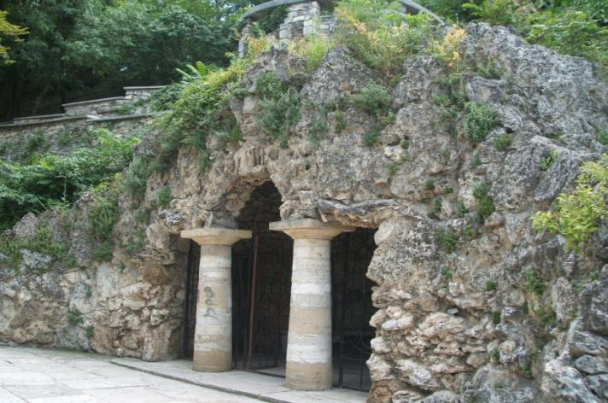
Грот Дианы
М.Лермонтов с приятелями устроили здесь бал, с танцами на площадке. Для бала его украсили яркими тканями, коврами , гирляндами, светильниками. Их огни окружало большое зеркало. Колонны были увиты цветами. Среди зелени сверкали фонарики, в изготовлении которых принимал участие поэт.

Slide 13
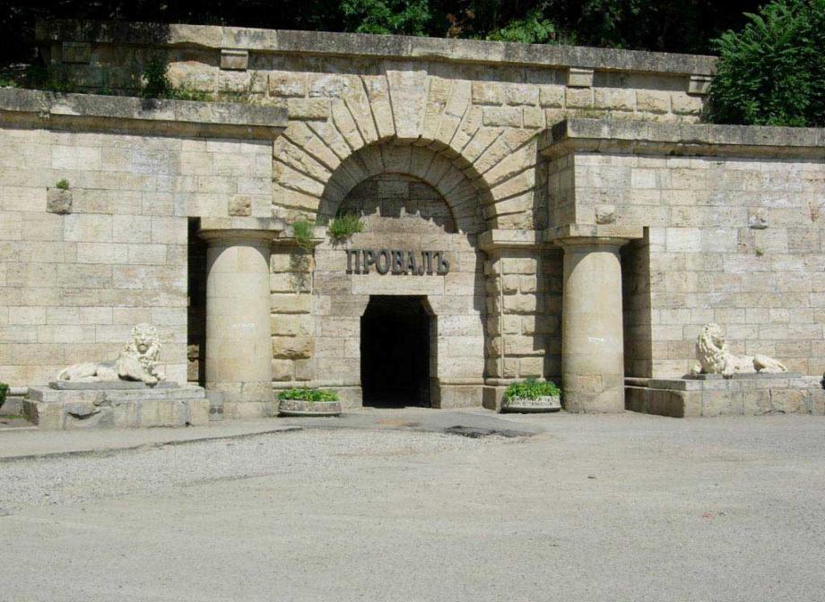
Это достопримечательное место в окрестностях Пятигорска было хорошо известно Лермонтову. О Провале подробно описывает он в повести «Княжна Мери».

Slide 14
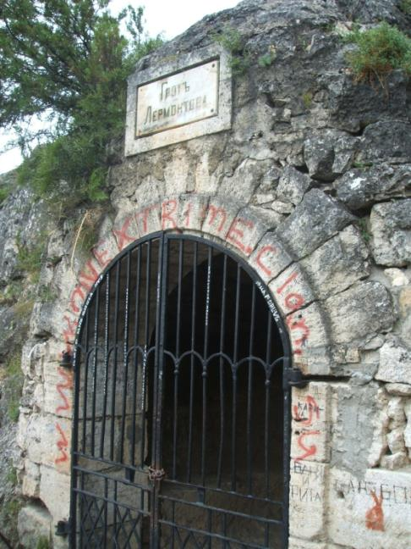
Грот Лермонтова
Он описан в романе
«Герой нашего времени», где
произошла встреча Печорина с
Верой.

Slide 15
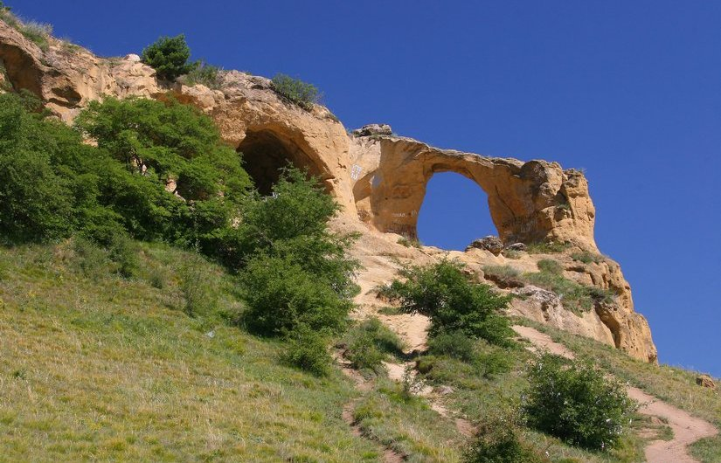

Slide 16
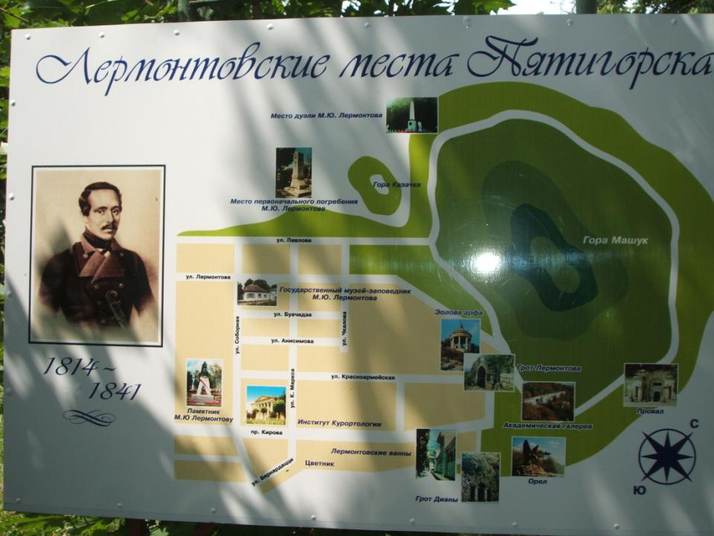

Slide 17
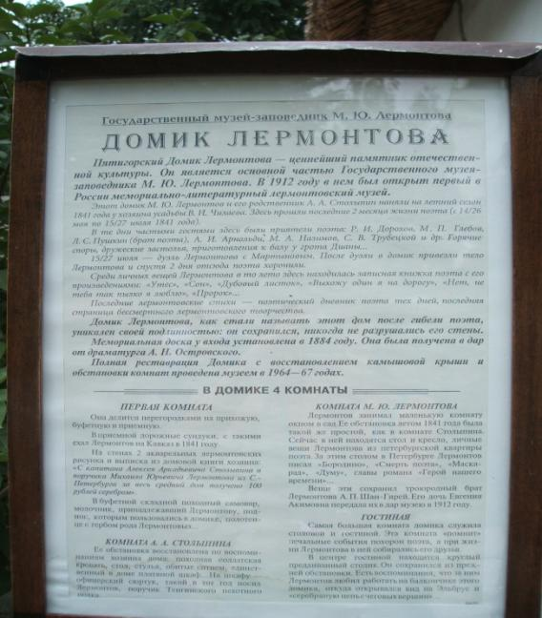

Slide 18

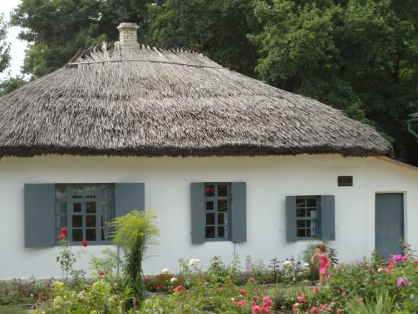
Много лермонтовских тропинок в Пятигорске, но все они сходятся в одном месте. Кто бы по ним ни пошел, непременно придет к этому маленькому домику. Стоит он в центре двора и приветливо манит к себе человека своим удивительно скромным видом, белизной невысоких, слегка прикрытых камышовой шапкой стен, небольшими, ласково смотрящими окошками с широко распахнутыми двухстворчатыми ставнями.
Маленький всеми любимый домик на Лермонтовской улице Пятигорска – еще один источник КМВ, питающий высокие поэтические патриотические чувства современников.
Так и остался поэт здесь жить навеки!

Slide 19
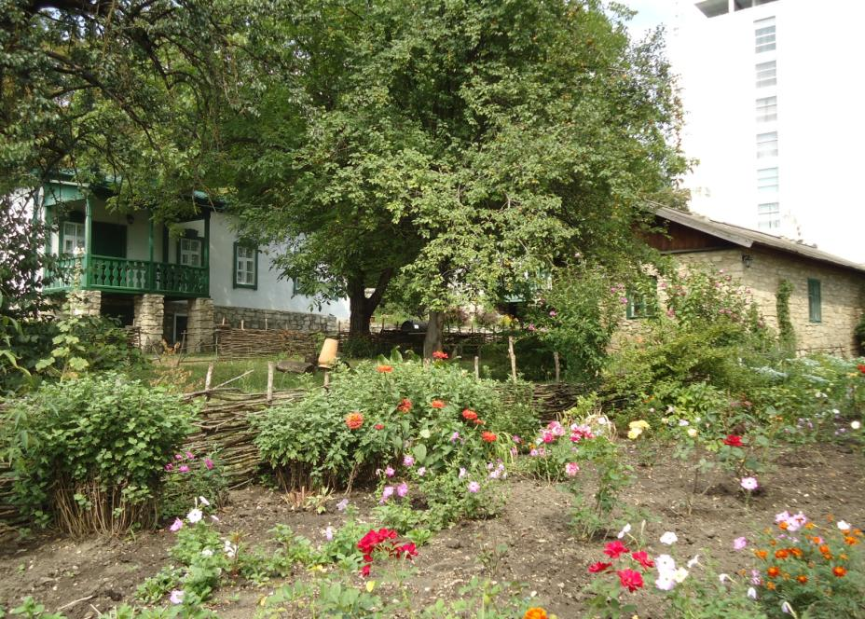

Slide 20
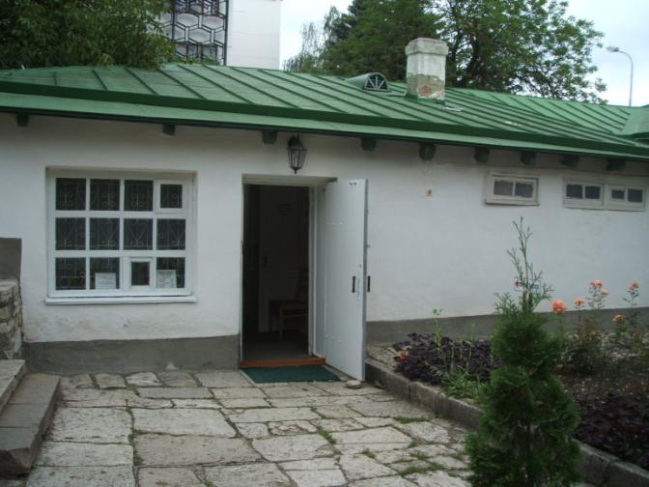
Дом хозяина усадьбы – В.Т. Умарова
Во времена пребывания Лермонтова в Пятигорске несколько комнат в этом доме занимали С.В.Трубецкой,А.И.Васильчиков,Н.С.Мартынов.
В настоящее время здесь открыта постоянная выставка «М.Ю.Лермонтов в изобразительном искусстве» . Музей обладает уникальной коллекцией

Slide 21
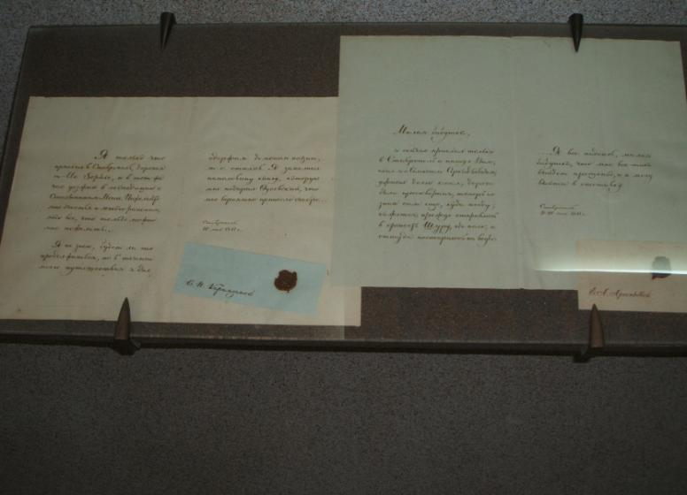

Slide 22
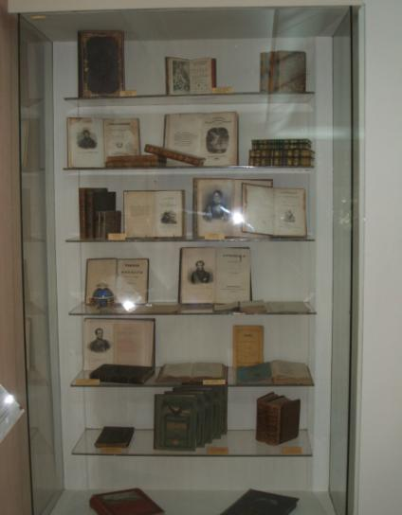
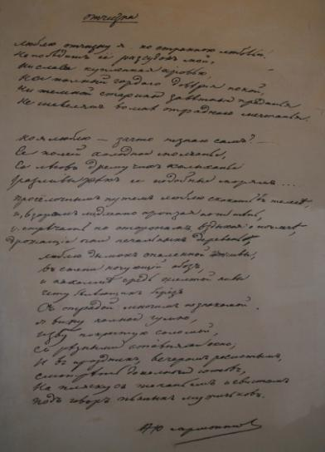

Slide 23
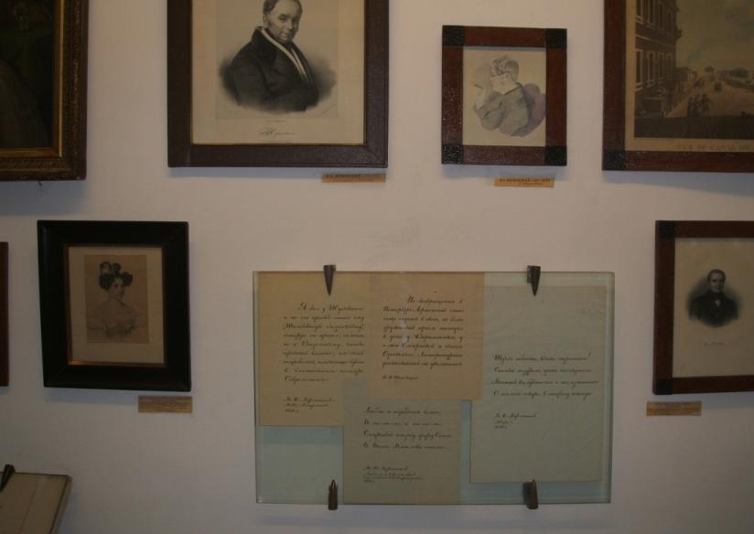

Slide 24
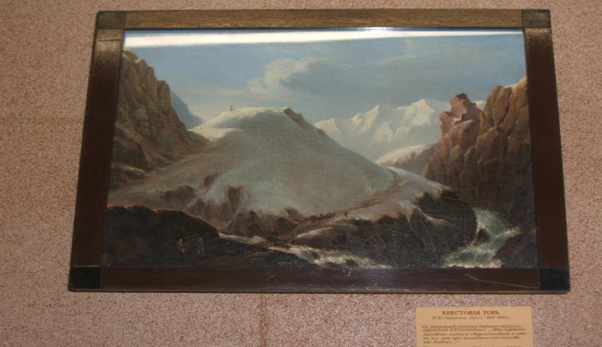
Крестовая гора- рисунок Лермонтова

Slide 25
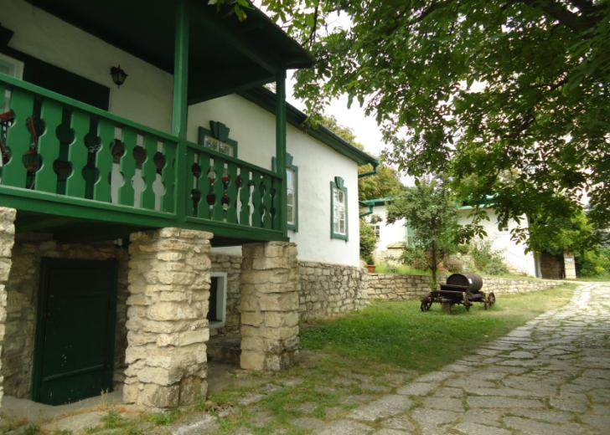
Дом –усадьба Чумаева В.И.

Slide 26
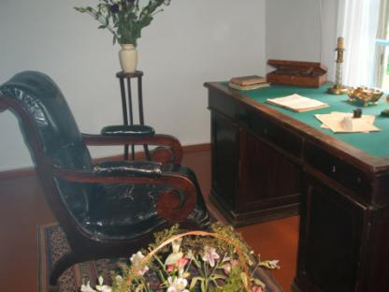
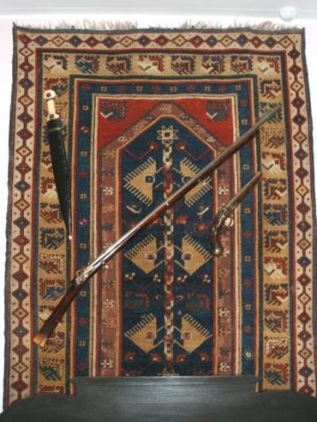
Кабинет-спальня Лермонтова
В домике у Лермонтова всегда было много шума, горячих споров, встреч с разнообразными по складу ума и характером людьми. Но здесь, в этом маленькой комнате, служившей поэту временным рабочим кабинетом, он встречался наедине с самим собой.
Возможно, именно в этой маленькой комнате поэт написал «Дубовый листок..», «Выхожу один я на дорогу», «Нет, не тебя так пылко я люблю» ..., в которых с такой силой выражены душевные тревоги и переживания поэта.

Slide 27
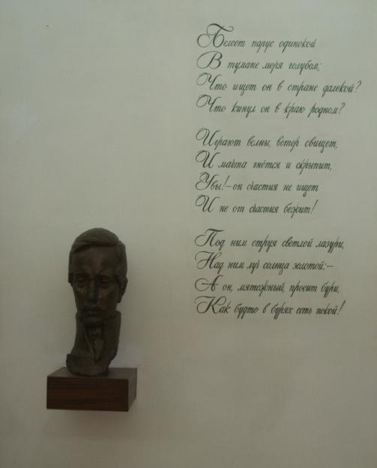
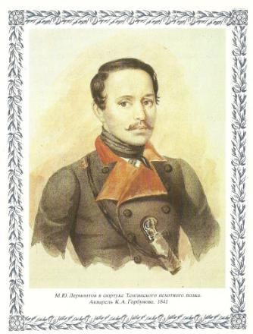

Slide 28
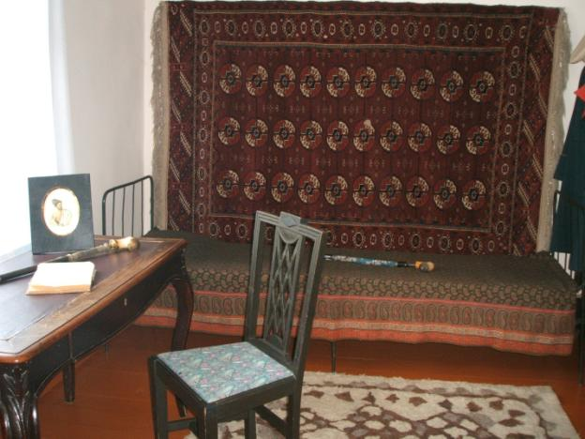
Спальня А.А. Столыпина. (Двоюродный дядя и близкий друг Лермонтова)
Эта комната кавказского офицера. Здесь находится стол и небольшой платяной шкаф, военный сюртук и офицерская фуражка, курительные принадлежности: длинный с восточным орнаментом чубук и табачница, у стены – кровать.

Slide 29
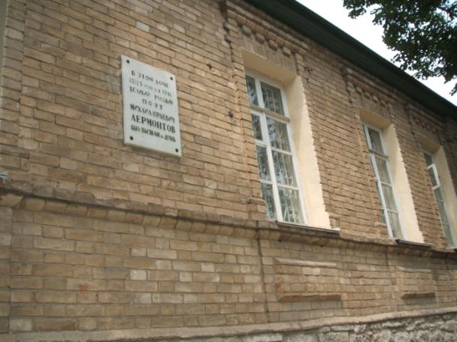
Дом Верзилиных
Он был одним из наиболее известных в Пятигорске. Гостеприимство семьи генерал-майора П.С.Верзилина привлекала к нему многочисленное общество, главным образом из числа молодежи.
Частым гостем был здесь живший по соседству Лермонтов.
В гостиной Верзилиных 13 июля произошло роковое событие, именно здесь он был вызван на дуэль Мартыновым.

Slide 30
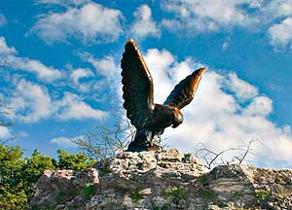
Орел- символ Кавказских Минеральных Вод

Slide 31
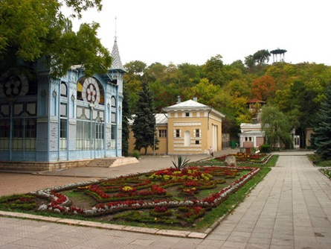
Парк- Цветник г. Пятигорск

Slide 32
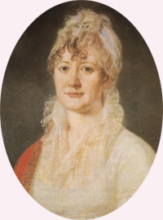
Бабушка поэта- Арсеньва Е.А.

Slide 33
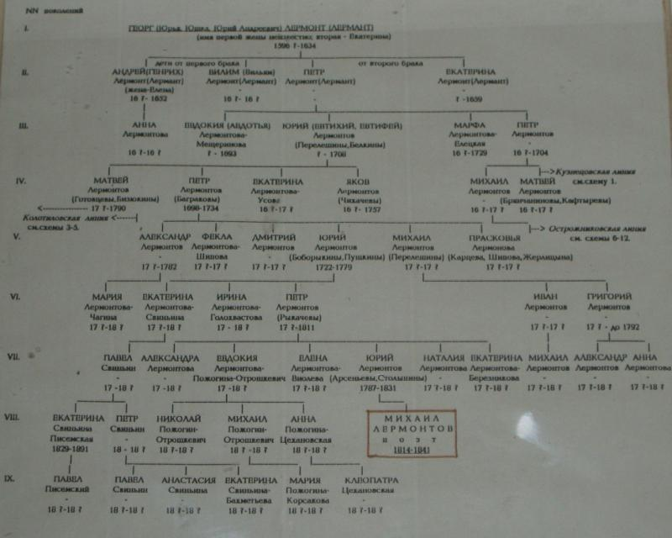

Slide 34
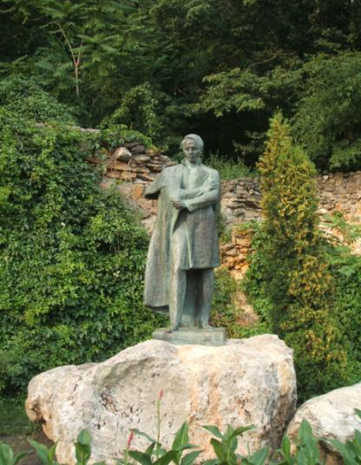
Памятник М.Ю.Лермонтову в Железноводске

Slide 35
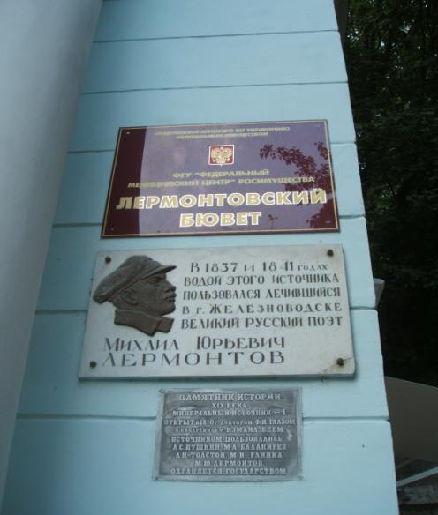

Slide 36
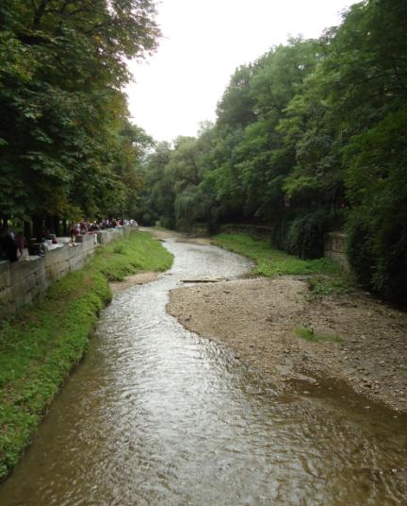
река Ольховка г. Кисловодск

